Slide 1
中国周边安全形势

Slide 2
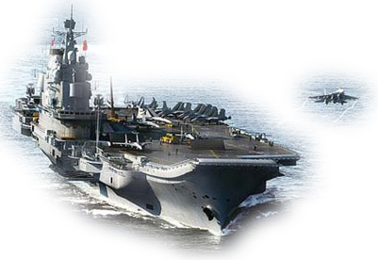
海上问题矛盾激化
美国持续介入南海地区
安全局势趋于紧张
声称对南海地区有主权，
南海形势更趋复杂
周边国家提高警惕和关注，应对中国崛起成为重要课
题和挑战
中国航空母舰进行海试，
引起周边国家和地区不安。

Slide 3
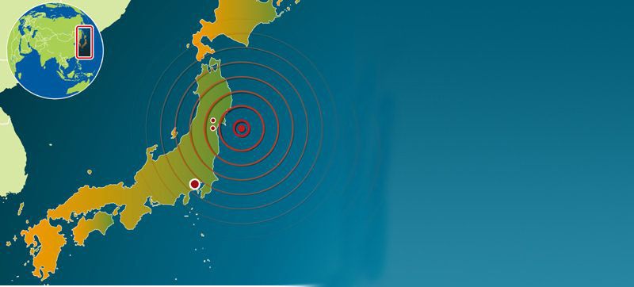
日本远交近攻，加强美日同盟
日本地震接受救援的亲疏顺序
美国
英法澳韩
东南亚国家
俄印蒙古
远交近攻策略显露无疑

Slide 4
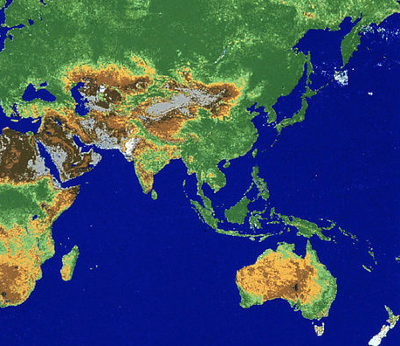
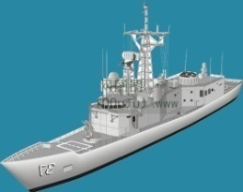
战略忧虑刺激军备竞赛
从地缘角度看，美国正在加速从东亚到中亚的战略链条连接力度，一旦完成，环形包围圈将构建完毕。

Slide 5
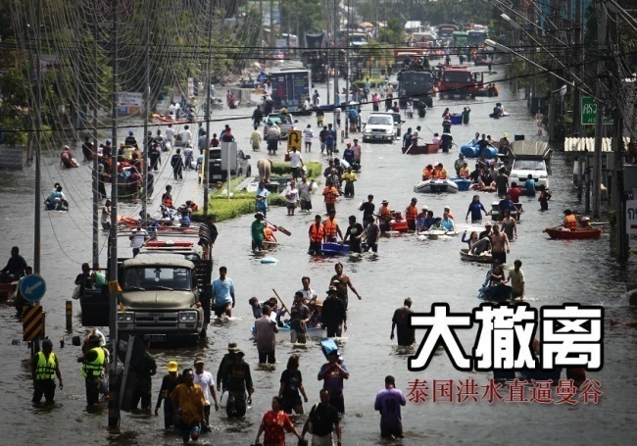
非传统安全威胁上升
自然灾害频发，恐怖主义挥之
不去，导致非传统安全威胁上升

Slide 6
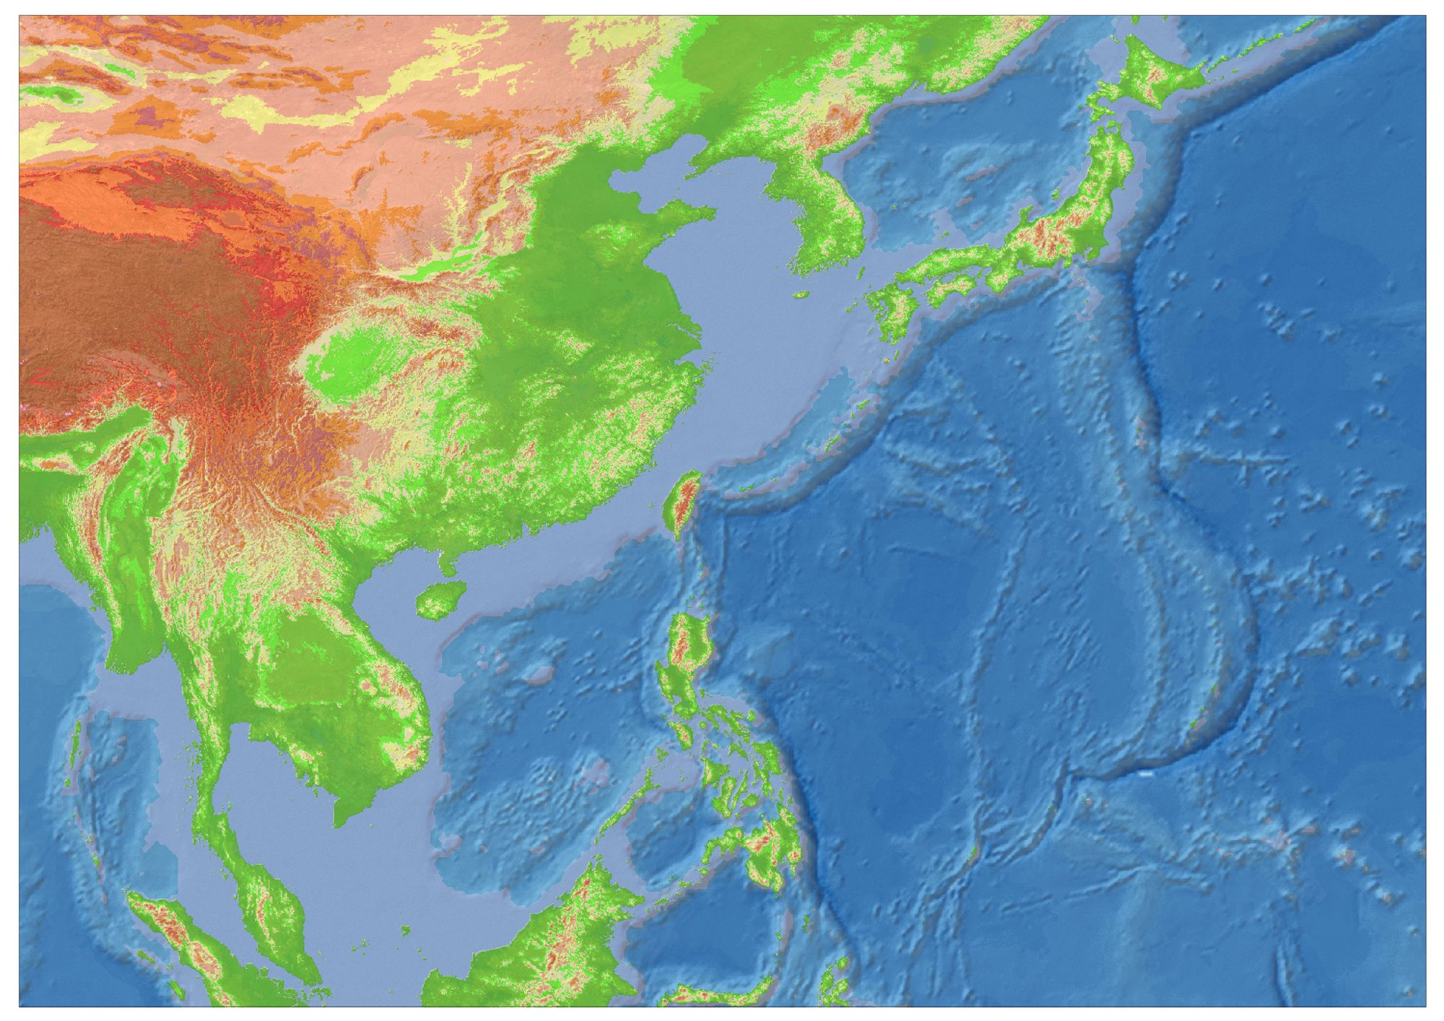
美国主导的雁型安全模式升级
美国亚太战略
轮毂模式 苏联
扇形模式 日本
雁型模式 中国
雁型阴影笼罩中国
韩国
美国
菲律宾
越南
日本
澳大利亚
印尼

Slide 7
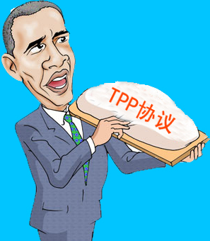
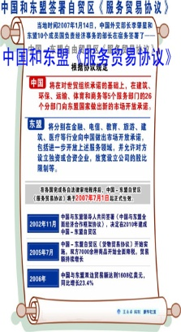
强势推进TPP框架协定，打造美国的“太平洋世纪”
东盟经济贸易协议

Slide 8
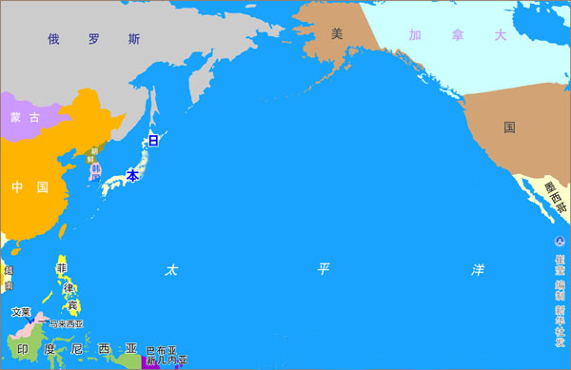
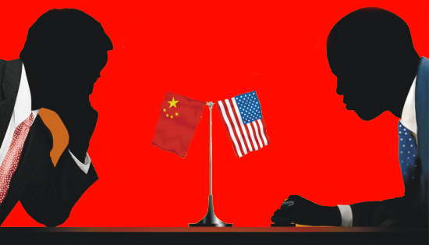
中美战略竞争加剧
周边安全环境
的不确定性
中国崛起的
不确定性
增加美国海军实力
维持美国海上优势
发展航母
永不称霸
中美战略焦虑期

Slide 9
以政经合一的方式管控周边局势
容纳美
国利益
周边国
家受益
建立均衡的地区秩序
以多个次区域为依托点的周边外交
采取合作性参与战略
维持地
区稳定
扩展中
国利益
建立多层次的安全等级秩序

